Slide 1
JINSMEME（ウェアラブル）による 観光文化遺伝子（Tourist-MEME）の発見（収集から予測）
人流・観光研究所長 寺前秀一
（帝京平成大学教授 観光学博士）
steramae@nifty.com
www.jinryu.jp

Slide 2
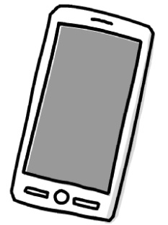
東京オリンピック・パラリンピック ～データ収集のビッグチャンス～
世界各国から多くの観光客が日本各地を訪れる２０２０年に備えて、わが国観光業界、観光研究者等にとって、またとない科学的データ収集の機会であり、将来戦略を練るチャンスでもある
中国をはじめ世界からの観光客は日本人以上にスマホ装備率が高く、ウェアラブルデバイスによる客観的データ収集を可能とする
そのための予備的調査は今から始めなければ、２０２０年には満足のいくものは期待できない

Slide 3
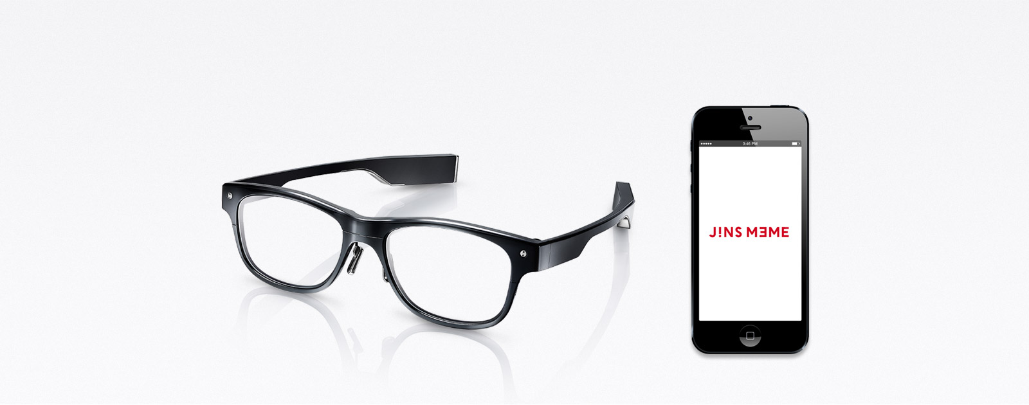
観光資源の客観的評価
人が行う評価には、客観的基準はなく（「醜いあひるの子の定理」）各自が価値基準の重みづけを行っている
観光資源評価も観光客の頭の中の反応であるが、そのデータ収集の技術的手法が開発されておらず、従来のアンケート調査には限界（良、普通、悪）がある。
ウェアラブルデバイスを活用すれば、視線、心拍数、脳波等の観光客の反応がダイレクトに収集できる可能性が開けてきており、将来の脳のメカニズム解明にも寄与できる可能性を秘めている

Slide 4
観光文化遺伝子（Tourist-MEME）
ド―キンスの「利己的な遺伝子」に触発され、将来は観光文化遺伝子（Tourist-MEME）を提唱してみたいと思っている
藤本隆弘の「方法論的進化論」を参考に観光資源の変異、淘汰、保持の実態解明（拙著「観光情報論序説」（http://www1.tcue.ac.jp/home1/c-gakkai/kikanshi/ronbun11-2/teramae.pdf）参照）につなげたい
そのため、JINSMEMEを活用した観光客の反応データ収集事業を実施したい

Slide 5
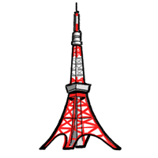
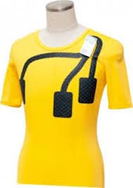
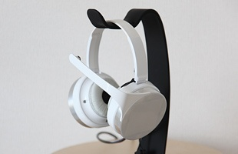
事業の目玉 ①東京タワーとスカイツリーの比較
JINSMEMEを用いて、国籍・地域、年齢、性別による違いの有無のデータ収集・分析
東京タワーとスカイツリーの比較の他、浅草、東京駅、皇居等代表的な東京観光資源について反応データ収集分析
JINSMEME以外に、脳波（感性アナライザ等）、心拍数（HITOE等）等に関するウェアラブル活用によるデータ収集、解析と比較

Slide 6
ヒトの属性・移動データ
（特定多数）
観光資源評価の科学化
観光文化遺伝子の発見
JINS
MEMEの活用
観光資源への
反応データ
（客観的反応情報）

Slide 7
追伸
本年度、gコンテンツ流通推進協議会（会長 柴崎亮介東京大学教授）においてウェアラブル観光委員会を実施する予定
ウェアラブル観光委員会は提案者の寺前秀一（元日本観光協会理事長）が委員長の予定
その際のデータ収集に、JINSMEMEを活用させていただけるとありがたい
委員会には、トヨタ、ドコモ、JTB等の関係部局職員の他経済産業省職員もオブザーバー参加予定

